Slide 1
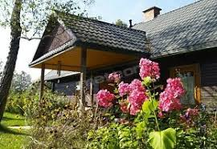
Trend zdrowego stylu życia a budowanie marki agroturystycznej
Slow life – slow food – slow travel
Elżbieta Biernat

Slide 2
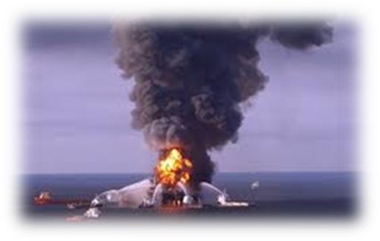
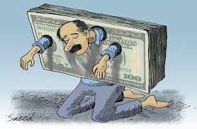

Życie współczesnego człowieka związane jest zarówno z dobrodziejstwami cywilizacji, jak i jej negatywnymi konsekwencjami
Globalizacja
Hiperkapitalizm
Konsumpcjonizm
Technicyzacja
Detradycjonalizacja
Wzrastające tempo życia
Permanentny stres
Zagrożenia środowiskowe (patologie społeczne)
Żywność przetworzona („głód jakościowy”)
Siedzący tryb życia/brak aktywności fizycznej
Choroby cywilizacyjne
Bezradność medycyny wobec chorób psychosomatycznych
Wysokie koszty opieki zdrowotnej
Wydłużający się okres życia

Slide 3
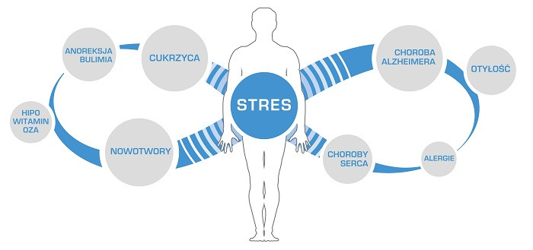
Choroby cywilizacyjne
Choroby serca i naczyń krwionośnych (np. choroba wieńcowa, nadciśnienie tętnicze, udar mózgu)
Choroby metaboliczne (np. miażdżyca, otyłość, cukrzyca)
Choroby narządu ruchu (np. choroba zwyrodnieniowa kręgosłupa, bóle krzyża, zwyrodnienia stawów)
Zaburzenia psychiczne (np. nerwice, depresje, stany lękowe)
Choroby psychosomatyczne (np. choroba wrzodowa)
Alergie
Urazy

Slide 4
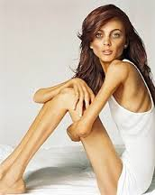
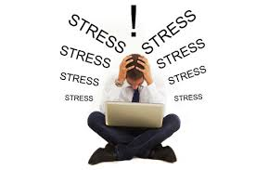
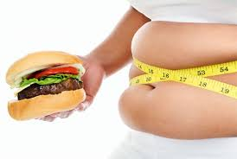
Współczesność generuje nowe problemy
Konsekwencje te stają się nieodzownym elementem refleksyjnym i strategicznym w procesie kształtowania własnego życia
zespół nadpobudliwości psychoruchowej z deficytem uwagi (ADHD)
zespół stresu pourazowego
bulimia, anoreksja, otyłość
nadciśnienie
zespół lęku napadowego
płodowy zespół alkoholowy
zespół napięcia przedmiesiączkowego, menopauza, problemy z erekcją
zaburzenia w nauczaniu
nałogi o podłożu fizjologicznym (alkoholizm, narkomania) czy psychicznym (hazard, seks, praca, jedzenie)

Slide 5
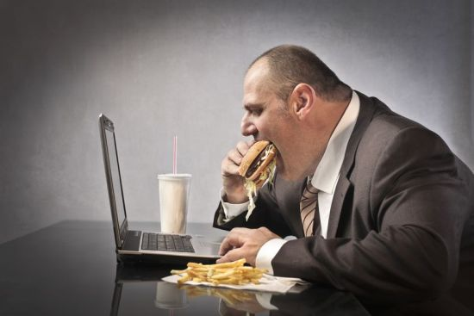
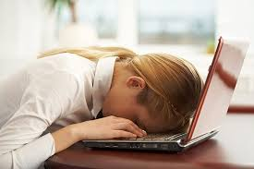
Zdrowie, sprawność fizyczna to warunek podstawowych kompetencji zawodowych i społecznych
Osoby z przewlekłymi chorobami, niesprawne, niezbyt reprezentacyjne itp. mają kłopoty z uzyskaniem ciekawej i dobrze płatnej pracy
Przynoszą wyższe koszty ubezpieczenia
Korzystają z odpłatnych świadczeń medycznych (absenteizm)
Są mniej wydajne w pracy (prezenteizm)
Praca zajmuje ważną i niekwestionowaną pozycję w systemie wartości współczesnych ludzi, należy do kanonu wartości cenionych i powszechnie uznawanych
Z badań CBOS z 2006 r. wynika, że dla 92% Polaków praca jest sensem życia
Sprawy zawodowe wywierają coraz większą presję na życie codzienne

Slide 6
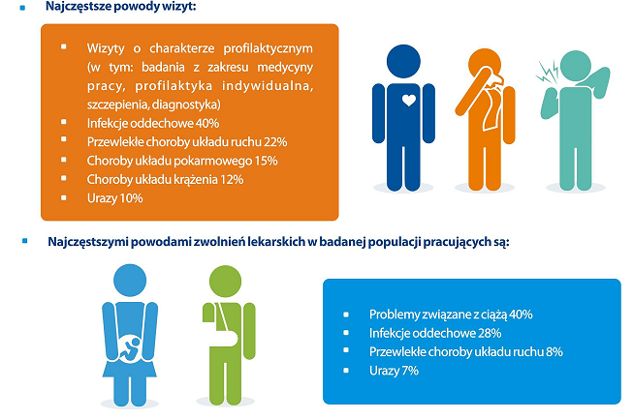

Ile kosztuje choroba? Czy możemy leczyć się skutecznie i efektywnie? Poznaj wyniki Raportu Medicover!
Raport „Praca. Zdrowie. Ekonomia. Perspektywa 2009-2013”
5-letnia analiza (180 tys. zatrudnionych, w wieku 18-67 lat)
Raport składa się z 2 części:
epidemiologicznej - opisującej najczęstsze schorzenia (portret zdrowotny polskiego pracownika)
ekonomicznej - pokazującej finansowy wymiar choroby

Slide 7
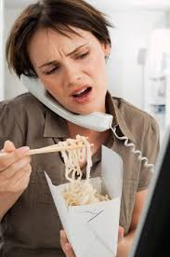
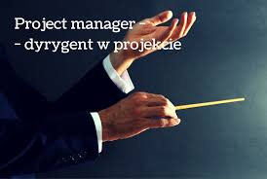

Menedżerowie
Raport „Praca. Zdrowie. Ekonomia. Perspektywa 2009-2013”
Przeciętny polski menedżer ma ok. 40 lat i dużo powodów by poważnie zatroszczyć się o swoje zdrowie
Większość dolegliwości dotykających menedżerów to skutek ich stylu życia:
praca na kierowniczym stanowisku (związana z tym zwiększona odpowiedzialność, stres)
duża ilość obowiązków, spotkań (związane z tym nieregularne odżywianie się)
praca siedząca (niewiele czasu po pracy pozostaje na aktywność fizyczną)
Wszystkie te czynniki sprzyjają otyłości i chorobom układu krążenia

Slide 8
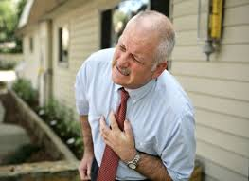


Menedżerowie
Raport „Praca. Zdrowie. Ekonomia. Perspektywa 2009-2013”
Ponad połowa (56%) ma nieprawidłowy wskaźnik masy ciała BMI (nadwaga i otyłość)
U blisko 20% występują nieprawidłowe wartości ciśnienia tętniczego, a u co 4-go podwyższony cholesterol
Największe zagrożenie zdrowotne dla pracujących na kierowniczych stanowiskach to zawały i udary
Menedżerowie (podobnie często jak pozostali pracownicy biurowi) chorują na infekcje oddechowe, są narażeni na urazy i przewlekłe choroby układu ruchu
Mimo to przeciętny menedżer przebywa na zwolnieniu średnio tylko 3 dni w roku (pracownik biurowy niższego szczebla - 4,2 dnia w roku)

Slide 9


Koszty absencji i prezenteizmu
Raport „Praca. Zdrowie. Ekonomia. Perspektywa 2009-2013”
Choroba zawsze kosztuje. Kogo i ile?
Pracodawca traci nawet 641 PLN rocznie w przeliczeniu na każdego zatrudnionego pracownika (nie tylko tego, który choruje)
Wg Jeremiego Mordasewicza
(doradca Zarządu Konfederacji Lewiatan i jej reprezentant w Trójstronnej Komisji ds. Społeczno-Gospodarczych)
Średni całkowity koszt absencji chorobowej na jednego pracownika wynosi 3000-4500 PLN rocznie
wizyty u lekarza w godzinach pracy
mniejsza wydajność w pracy
niepełne wykorzystanie maszyn, budynków i kapitału przedsiębiorstwa
wynagrodzenia za nadgodziny zlecone pozostałym pracownikom lub koszty za zastępstwo

Slide 10
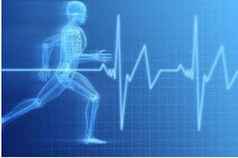
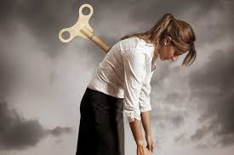
Tak po stronie pracownika, jak i pracodawcy wzrosło znaczenie zdrowia pracownika jako najważniejszego czynnika wpływającego na efektywność pracy
Wg Southeast Missourian, za każdy 1 $ zainwestowany w programy zdrowotne pracodawca zaoszczędza 3-6 $
Wg Health Care Service inwestycja w taką promocję skutkuje dla firmy 17% oszczędnościami (w ciągu roku) z tytułu ubezpieczeń zdrowotnych
Obecnie firmy zainteresowane są specjalnymi programami dla kluczowej kadry managerskiej. W ich trakcie managerowie przechodzą proces odkwaszania organizmu (detox), kompleksowy przegląd medyczny, uczą się zdrowego stylu życia lub odchudzają
Working Well. 6-e Międzynarodowe badanie dotyczące promocji zdrowia i jakości środowiska pracy. Raport polski

Slide 11
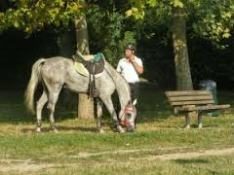
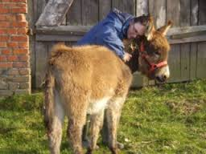
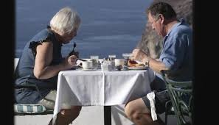


Następują zmiany zachowań społecznych
Zmiana hierarchii potrzeb, ich poziomu, środków oraz sposobów zaspokajania
świadome ograniczanie konsumpcji
zmniejszanie ilości dóbr i usług na rzecz ich jakości
zmniejszanie konsumpcji materialnej na rzecz niematerialnej
doświadczenie zamiast biernej konsumpcji
odpowiedzialność za zrównoważony rozwój (własny i otoczenia)
efektywne wykorzystanie zasobów
odpowiedzialność za własne zdrowie

Slide 12


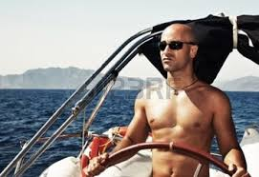
Zmiana zachowań konsumenckich - postrzeganie własnej tożsamości
Dla jednych…
Dla innych…
Eko, sharing economy, fair trade, slow, minimalizm
Holistyczna aktywność (nie tylko w czasie wolnym):
aktywność fizyczna
dieta
równowaga między pracą a wypoczynkiem
Autentyczność, spotkanie
Konsumpcja jako manifestacja statusu społecznego
Ekskluzywne podróże, wyróżniające gadżety
Fitness i dbałość o zdrowie

Slide 13
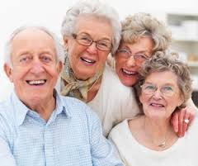




Trendy demograficzne jako źródło przemian zachowań konsumenckich
Starzenie się społeczeństw (demograficzne tsunami)
Zmiana struktury etnicznej
Singlizm
Segment mniejszości
Grupy zagrożone wykluczeniem (seniorzy i niepełnosprawni - przestrzeń nowych technologii)

Slide 14



Zmiana stylu życia, przewartościowanie osobistych potrzeb, zwiększenie zapotrzebowania na bardziej intensywne życie - powoduje, że ludzie coraz bardziej kładą nacisk na
zachowania ekologiczne
zdrowy i zbalansowany tryb życia
dbałość o kondycję psychofizyczną
wagę tradycji i więzi rodzinnych
Obecne realia wymuszają nowy styl życia:
nowy w naszych warunkach styl pracy z pełnym uznaniem dla:
profesjonalizmu
wysokich aspiracji
silnej potrzeby samorealizacji
powiązaną z nim nową sztukę życia obejmującą:
lansowane wzory wypoczynku (podróże po świecie, uczestnictwo w kulturze, aktywność fizyczną)
dbałość o zdrowie

Slide 15

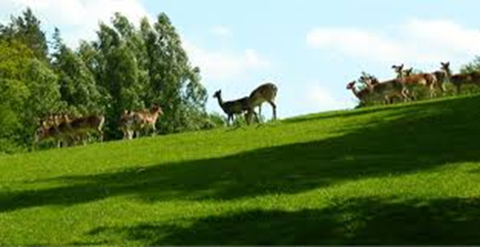
Trendy określające współczesne zachowanie konsumenckie
Amerykańska firma doradcza Brain Reserve przeprowadziła badania klientów, na podstawie których wyróżniła 10 trendów określających współczesne zachowanie konsumenckie
Chęć odmiany, zwolnienie tempa życia
Odgradzanie się od zbyt uciążliwego świata
Bycie zdrowym
Odmładzanie się
Niezwykłe przygody
Odpowiedzialność za społeczeństwo (S.O.S - Save Our Society), za środowisko naturalne
Dążenie do doskonalenia własnej osobowości, chęć bycia postrzeganym inaczej niż wszyscy
Małe słabostki - tworzenie i korzystanie z odskoczni emocjonalnych, zadośćuczynienie za straty moralne, np. zafundowanie sobie „wycieczki życia”
Poszukiwanie usprawniających życie usług i produktów (w związku z nadmiarem obowiązków) - telefaksy, bary szybkiej obsługi, mrożone potrawy itp.
Konsumenci walczący - nietolerancja dla tandetnych i bezużytecznych usług

Slide 16




Chęć odmiany, zwolnienia tempa życia, powrót do dawnych wartości, czystego otoczenia
Konsekwencje
popyt na „naturę”
powrót do tradycji, regionalnego charakteru miejsca pobytu, z dala od licznie odwiedzanych miejsc
wybór miejsca z duszą i historią (autentyczność miejsca pobytu)
integracja rodzinna, wyjazdy pokoleniowe
slow life – slow food – slow travel

Slide 17

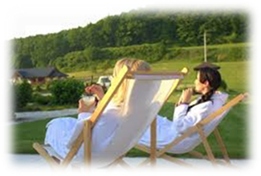
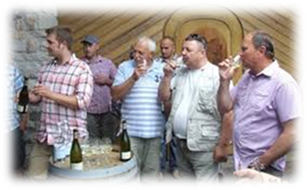
Slow life – slow food – slow travel
Wypiera konsumpcjonizm, powierzchowne relacje, szybkie życie i szybkie jedzenie
Znaczenia nabierają:
Celebrowanie, „smakowania” życia
Czas wolny wkomponowany w miejsce, które odwiedzamy
Doznania i ich autentyczność (degustacja win, miodu, czekolady, medytacja)
Czas wolny wkomponowany w styl życia (work-life balance)
Dbałość o zdrowie i dobrą kondycję fizyczną (z poczucia odpowiedzialności za siebie)

Slide 18


Odgradzanie się od zbyt uciążliwego świata
Konsekwencje
wyłączanie mediów
„wakacje daleko od szosy”
równowaga między życiem zawodowym, prywatnym, hobby

Slide 19

Trend - dbałość o zdrowie
Odejście od niezdrowego stylu życia, od zanieczyszczonego powietrza, od niezdrowego jedzenia, od siedzącego stylu życia, bezpieczeństwo
Holistyczna koncepcja dbałości o ciało, duszę i umysł
4 wymiary zdrowia:
zdrowie fizyczne (somatyczne) - prawidłowe funkcjonowanie organizmu, wszystkich jego układów i narządów
zdrowie psychiczne (umysłowe i emocjonalne) - zdolność do jasnego, logicznego myślenia, zdolność do rozpoznawania własnych uczuć i wyrażania ich w odpowiedni sposób, umiejętność radzenia sobie ze stresem, napięciami, depresją, lękiem
zdrowie społeczne - zdolność do utrzymywania prawidłowych relacji z innymi ludźmi i pełnienia ról społecznych
zdrowie duchowe - związane z wiarą i praktykami religijnymi, lub z osobistym „credo”, zasadami, zachowanie i sposobami utrzymania wewnętrznego spokoju

Slide 20


Trend - dbałość o zdrowie
Zdrowie to dobrostan fizyczny, psychiczny i społeczny, a nie jedynie obecność choroby lub niedołęstwa (WHO)
Zdrowy styl życia ma zapewnić optymalne zdrowie oraz minimalizować ryzyko zachorowania na choroby określane mianem społecznych
Ale jest także:
warunkiem podstawowych kompetencji zawodowych i społecznych
podstawą, warunkiem dobrego życia (środkiem do osiągnięcia lepszej jakości życia)
W takim sensie oznacza:
– odporność na choroby i dolegliwości
– zdolność radzenia sobie z problemami
– sprawność fizyczną i intelektualną
– zdolność wypełniania ról życiowych i zawodowych
– poczucie siły chęci do życia i witalność
– równowagę i harmonię psychiczną

Slide 21

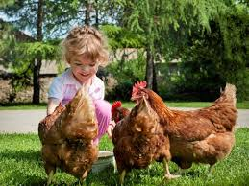
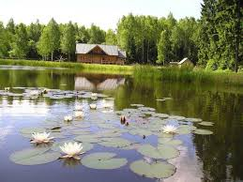
Konsekwencje
Bezpieczeństwo
Działania terrorystyczne
Konflikty zbrojne
Zanieczyszczenie środowiska
Kataklizmy (anomalie pogodowe, żywioły
Zagrożenia epidemii cywilizacji XX w (AIDS,
choroba wściekłych krów, świńska grypa,
wirus typu C)
Rzadziej wybierane kierunki podróży uznawane za mniej bezpieczne dla zdrowia
Preferowane krótsze, ale częstsze wyjazdy oraz krótkoterminowe rezerwacje (w miejscach znanych i bezpiecznych)
Alternatywą dla pozakontynentalnych wyjazdów - obiekty w rodzinnym kraju i krajach sąsiedzkich
Wybór spokojniejszych obiektów rozrywkowo-rekreacyjnych (naturalne otoczenie, infrastruktura wypoczynkowa i prozdrowotna)
Coraz większe znaczenie ma jakość wody (pitnej, w basenach, jeziorach), czystość powietrza itd.
Maleje popyt na korzystanie w czasie wakacji wyłącznie z kąpieli słonecznych

Slide 22


Konsekwencje
Turystyka zdrowotna
Dział ekonomii zdrowia i turystyki, który przyczynia się do utrzymania i przywracania zdrowia i dobrego samopoczucia, w szczególności poprzez wykorzystanie sprawdzonych usług medycznych
IX Krajowa Konferencja Ekonomii Zdrowia, Rostok 2013 r.
Tradycyjne lecznictwo uzdrowiskowe
Nowoczesne usługi typu wellness & Spa:
relaksujące (wellness holidays) - relaks psychofizyczny, przywrócenie sił i witalności
piękności (beauty holidays) - programy terapii i usług poprawiających wygląd
lecznicze (healthcare holidays) - metody i terapie zapobiegające lub łagodzące stany chorobowe oraz leczenie różnorakich dysfunkcji psychofizycznych
odmładzające (anty-aging holidays) – utrzymujące lub poprawiające kondycję psychofizyczną, a także skutecznie walczyć z negatywnymi nawykami dla zdrowia
Turystykę medyczną (występującą zarówno w tradycyjnej, jak i nowoczesnej formie)

Slide 23




Odmładzanie się
Konsekwencje
Popyt na usługi związane z:
odnową biologiczną (ośrodki wellness & Spa, fitness)
utrzymaniem równowagi psychicznej
aktywnym wypoczynkiem

Slide 24

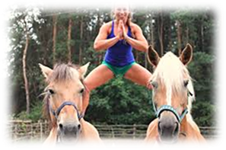

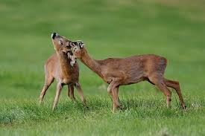
Niezwykłe przygody
Emocjonalna ucieczka od codziennych kłopotów
Konsekwencje
Spędzanie atrakcyjnego urlopu w kontakcie z przyrodą
Aktywny wypoczynek
Ekstremalne sporty

Slide 25


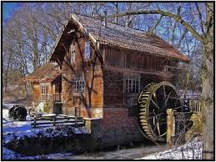
Odpowiedzialność za społeczeństwo, za środowisko naturalne
Prowadzenie zaangażowanego i świadomego życia
Dbałość o zrównoważony rozwój
Konsekwencje
Wykorzystanie naturalnych źródeł energii
Efektywne wykorzystanie zasobów poprzez ich współdzielenie
Wybór regionów oferujących zróżnicowany i zrównoważony produkt:
regionalny charakter i autentyczność
miejsce z duszą i historią
obiekt z dala od licznie odwiedzanych miejsc
„natura” (pro natura, wellness, powrót do tradycji)
produkty najmniej przetworzone, pochodzące z miejscowej gastronomii, unikanie konserwantów w żywności i w kosmetykach

Slide 26


Dążenie do doskonalenia własnej osobowości, chęć bycia postrzeganym inaczej niż wszyscy
Przekonanie o konieczności:
podwyższania kwalifikacji w zakresie wykształcenia zawodowego (praktycznego, branżowego)
tzw. lepszego, świadomego i bardziej jakościowego życia
Konsekwencje
Łączenie podróży biznesowych z wypoczynkiem psychicznym i fizycznym oraz edukacją w zakresie rozwoju interpersonalnego
Wzrost popytu na pobyty edukacyjne, edukacyjno-zdrowotne:
połączenie przyjemności i nauki (np. organizacja szkoleń i workshopów w obiektach z infrastrukturą rekreacyjno-pielęgnacyjną, pobyty wypoczynkowe połączone z nauką zdrowego sposobu odżywiania się)

Slide 27
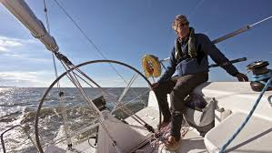
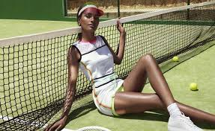
Dążenie do doskonalenia własnej osobowości, chęć bycia postrzeganym inaczej niż wszyscy
Wzrost zapotrzebowania na podnoszenie kwalifikacji w zakresie:
umiejętności personalnych
zdobywania nowych umiejętności (pasje i zainteresowania w czasie wolnym)
Konsekwencje
Poszukiwanie symboli statusu społecznego (podróże luksusowe, fitness, dbałość o kondycję)
Częstsze zainteresowania elementami sztuki, kultury i historii (włączanie tych elementów do imprez zorganizowanych i indywidualnych)
Preferowane ośrodki oferujące zagospodarowanie czasu wolnego, produkty specjalistyczne (odróżniające się), oferty „szyte na miarę” (np. kursy osobowościowe, pola golfowe)

Slide 28

Aktywność fizyczna
We współczesnym świecie stanowi nieodłączny element stylu życia
Badania Karolczak-Biernackiej (2000) wykazują, że dużo cech pożądanych przez pracodawców, kształtowanych jest przez aktywność fizyczną/sport:
odporność na wysiłek,
skuteczne działanie w stresie,
umiejętność funkcjonowania w sytuacji konkurencji.
W stereotypowym widzeniu, sportowcy odróżniają się do przeciętnych osób (Polaków) aktywnością, gotowością wysiłku, pracowitością, perfekcjonizmem, dbałością o rozwój, szacunkiem dla rywali, akceptacją rywalizacji i dążeniem do osiągnięć (Karolczak-Biernacka 2000).
Sport sprawia radość, jest źródłem optymizmu, uczy wysiłku, pobudza do osiągnięć, dyscyplinuje, promuje zachowania rycerskie
Pozwala to widzieć aktywność fizyczną/sport w szerszej perspektywie nowych zadań, a nie tylko w kategorii ciała, sprawności motorycznej i wyniku

Slide 29

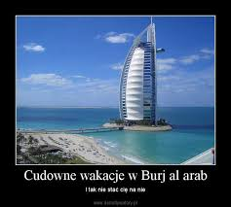
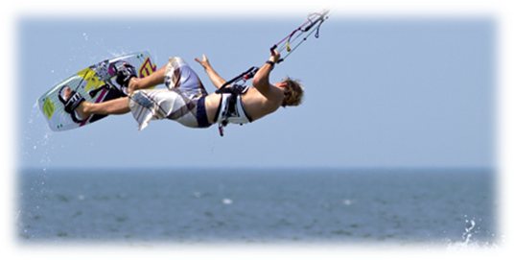
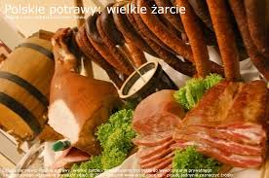
Małe słabostki
Tworzenie i korzystanie z odskoczni emocjonalnych, zadośćuczynienie za straty moralne, np. zafundowanie sobie „wycieczki życia”
Konsekwencje
Wzrost znaczenia doznań, „smakowania” życia
Cena coraz częściej przestaje być wyznacznikiem wyboru oferty
Bardziej zróżnicowane zachowania klientów (w tym roku wakacje skromne - w przyszłym luksusowe, w tym roku dalsze - w następnym bliższe)

Slide 30


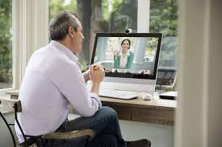
Poszukiwanie usprawniających życie usług i produktów
Konsekwencje
Oczekiwanie standardowego wyposażenia obiektów w technologie informatyczne
szeroki dostęp do Internetu, TV internetowej, internetowych wypożyczalni
możliwość wideokonferencji
możliwość dokonywania płatności internetowych oraz dokonywania rezerwacji
W związku z nadmiarem obowiązków – pożądane bary szybkiej obsługi, wyposażone apartamenty, pralnie itp.
Wzrost znaczenia Internetu jako źródła informacji oraz platform służących nabywaniu produktów i usług czasu wolnego

Slide 31


Konsumenci walczący
Konsekwencje
Wzrost oczekiwań i wymagań gości w stosunku do jakości i komfortu obiektów
Nietolerancja dla tandetnych i bezużytecznych usług
Oczekiwanie bezpieczeństwa na każdym etapie świadczenia usługi (zabezpieczenie własności materialnej, bezpieczeństwo sanitarne, higieniczne, ze strony personelu usługowego)
Wzrost pewności konsumentów powoduje, że otwarcie wyrażają swoje potrzeby i dochodzą swoich praw (lepsza ochrona prawna klienta)

Slide 32
Dziękuję bardzo

